Slide 1
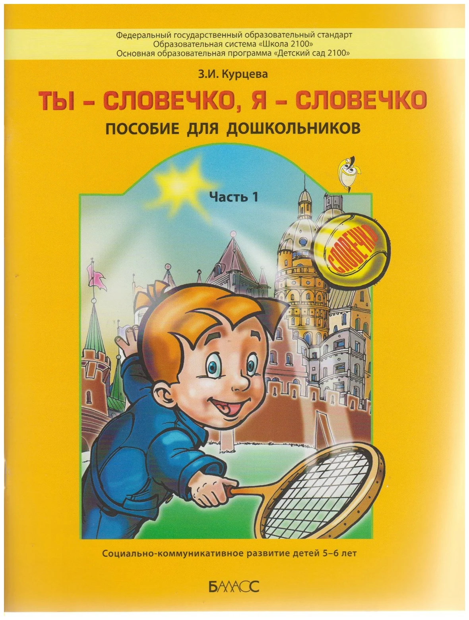
Дополнительная образовательная услуга
«Риторика для дошколят»
2021-2022 учебный год

Slide 2
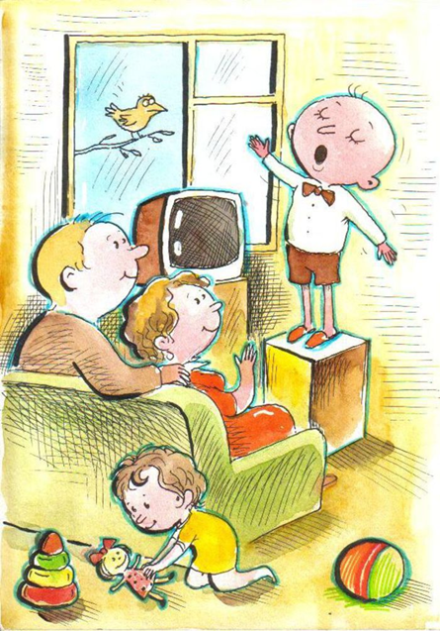
Программа курса «Риторика для дошколят» решает одну из важных проблем – развитие культуры речевого поведения ребенка в современном обществе. В процессе работы дети приближаются к осознанию важных идей - о связи языка и действительности, языка и мышления, о значении культуры речевого поведения в жизни. Программа позволяет обеспечить всестороннее развитие интеллектуально-волевых качеств дошкольника, дает возможность сформировать у детей психические процессы и такие личностные качества, как креативность, любознательность, ответственность, самостоятельность.

Slide 3
Цель программы: знакомство дошкольников с культурой речевого поведения, совершенствование их речи на основе использования элементов игровой и театральной деятельности.
Программа разработана для детей старшего дошкольного возраста (5-7 лет). Срок реализации программы -1 год. Занятия проводятся в группе по10 человек, один раз в неделю, в течении 7 месяцев, с 01 октября 2021 года по 30 апреля 2022 года. Длительность занятий для детей старшей группы -25 минут, для детей подготовительной группы- 30 минут.
Руководитель: учитель-логопед МБДОУ «Детский сад № 84 «Голубок» Ольга Владимировна Базюк

Slide 4
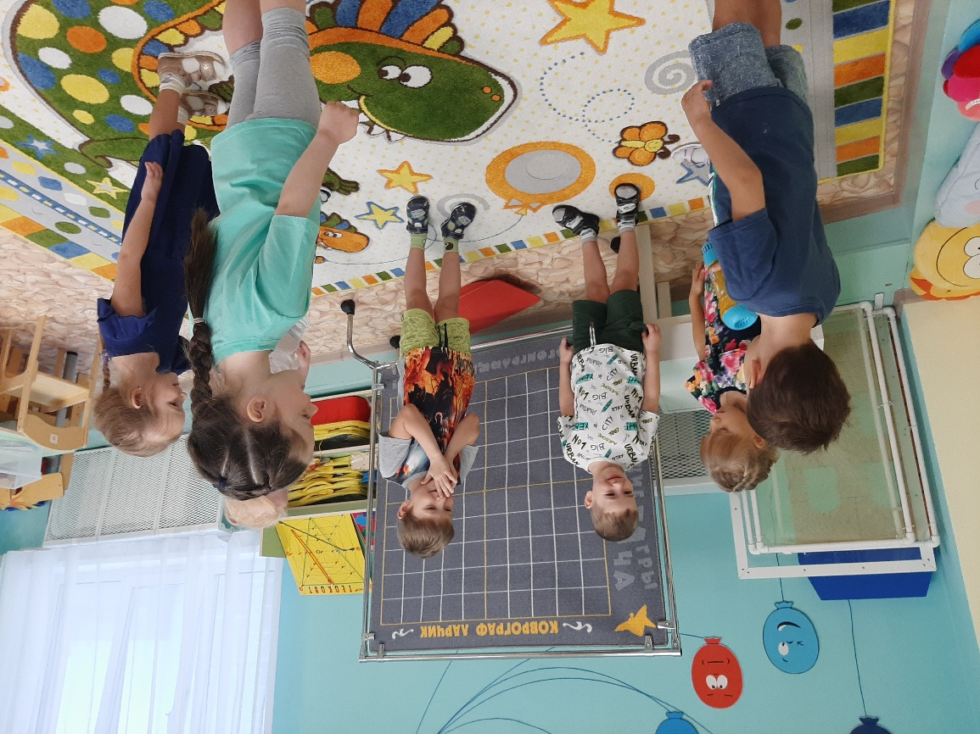

Slide 5
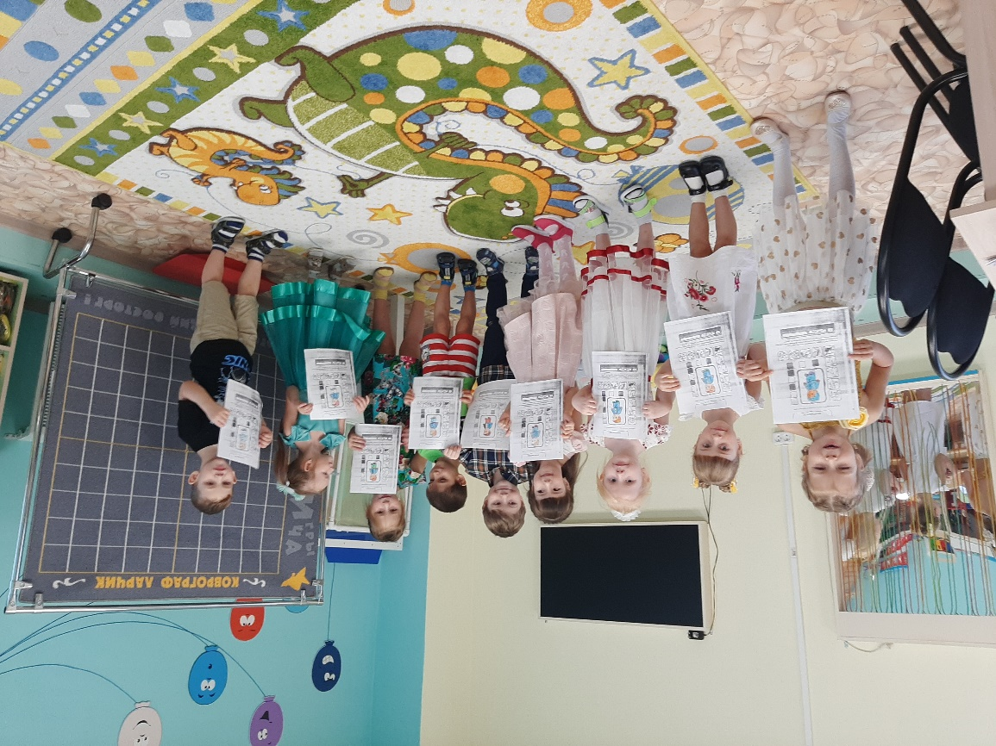

Slide 6
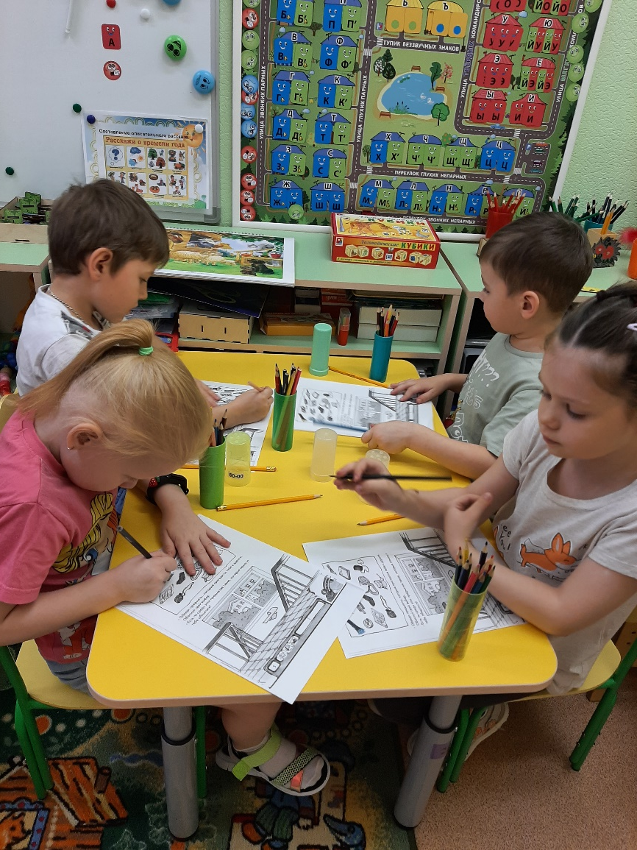

Slide 7
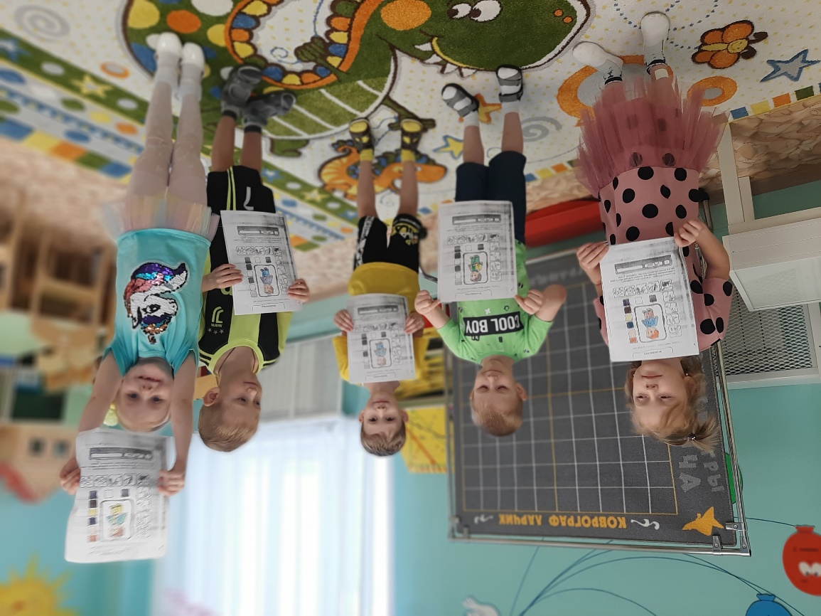

Slide 8
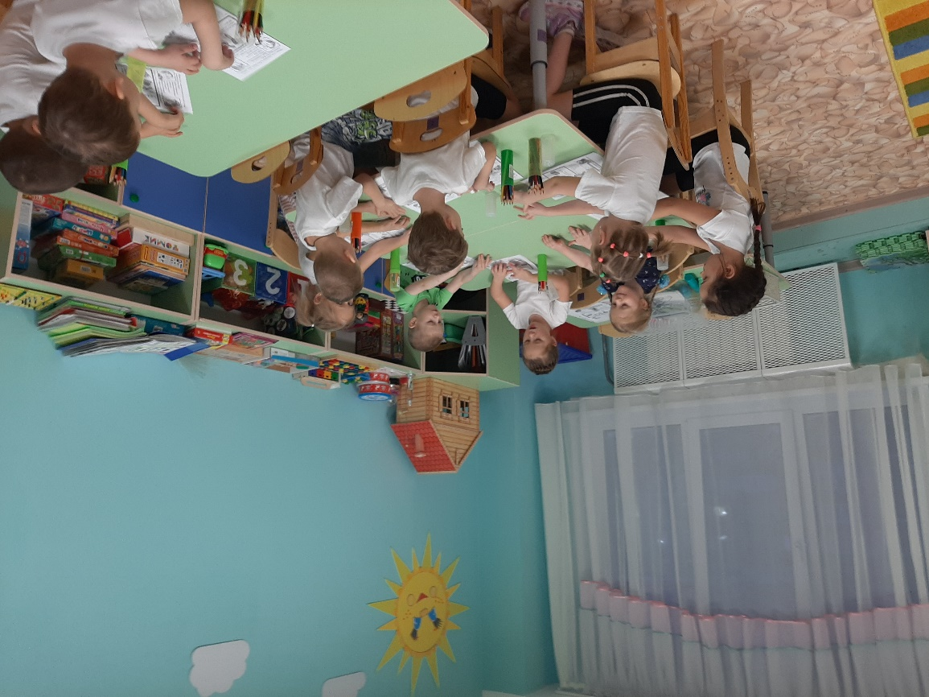

Slide 9
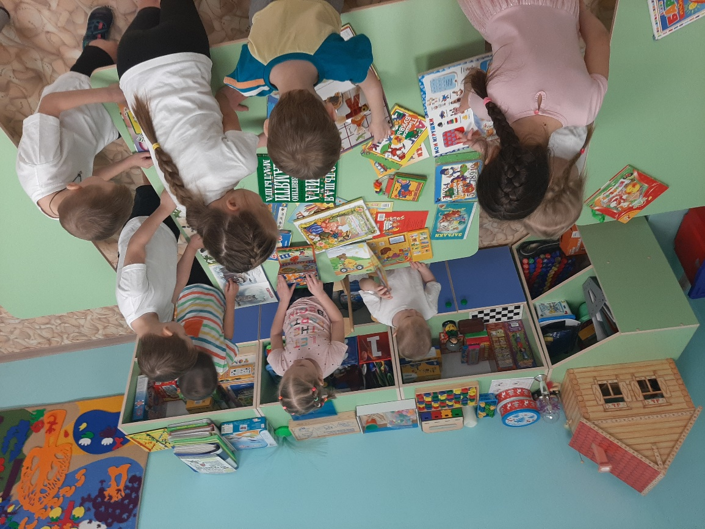

Slide 10
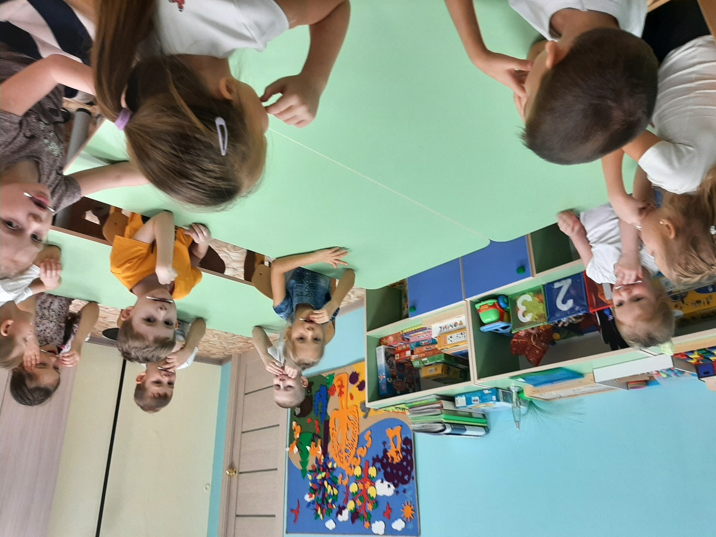

Slide 11
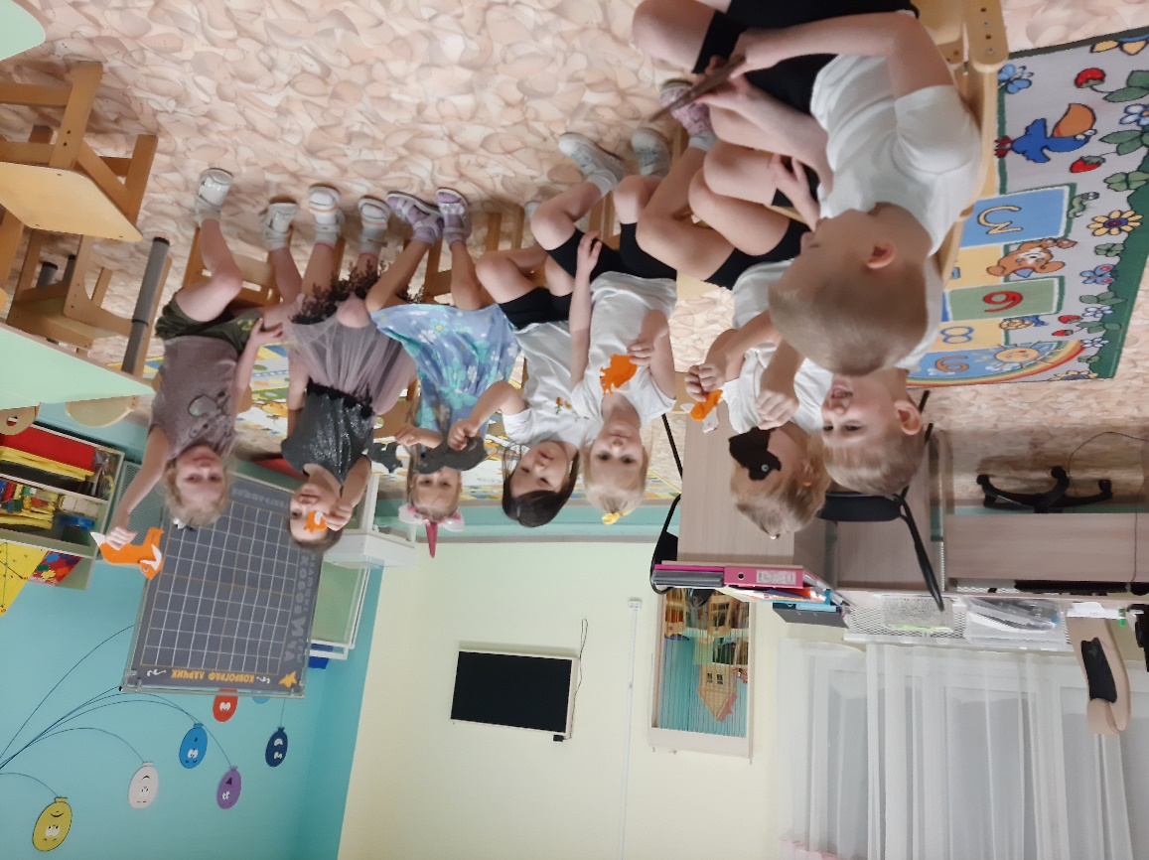

Slide 12
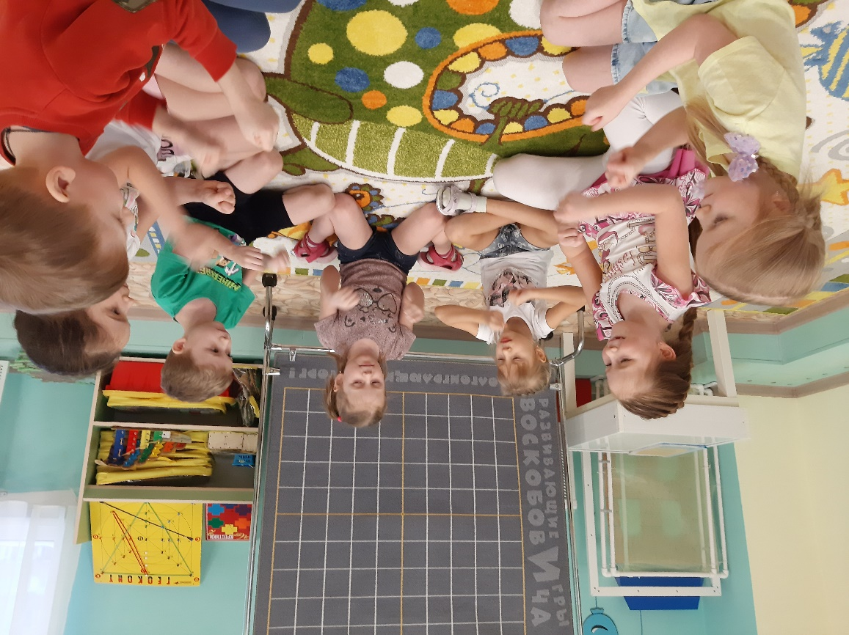

Slide 13
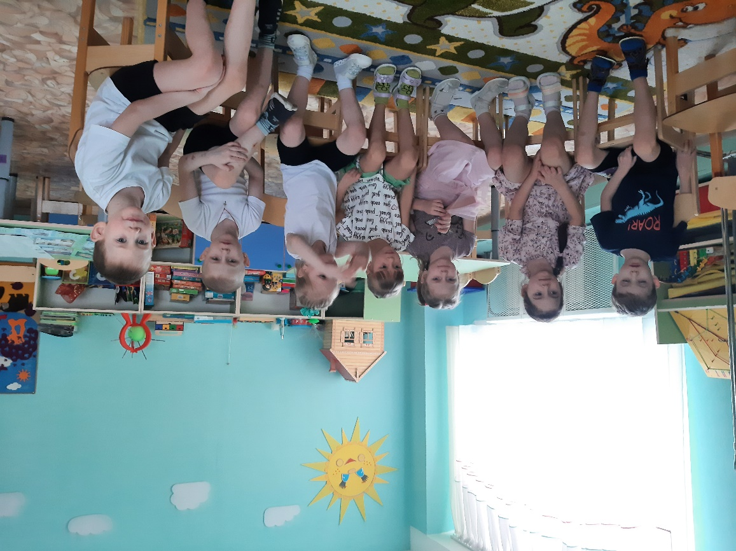

Slide 14
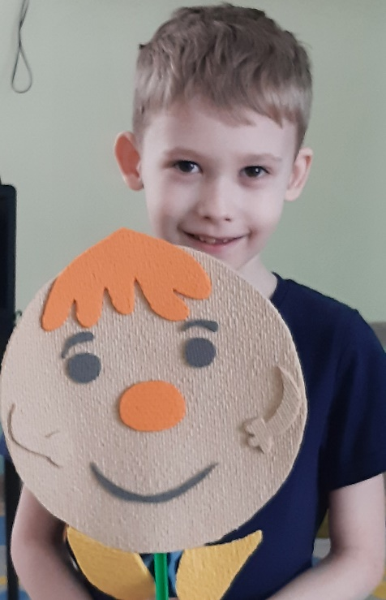
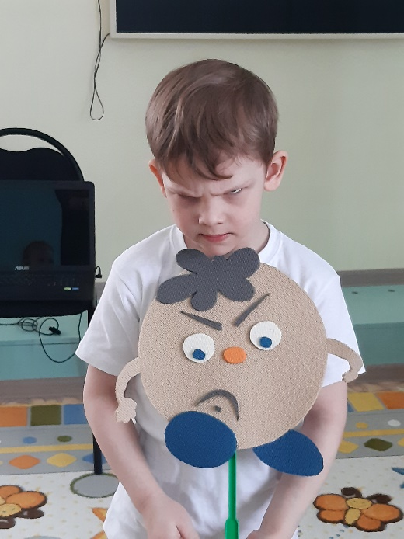
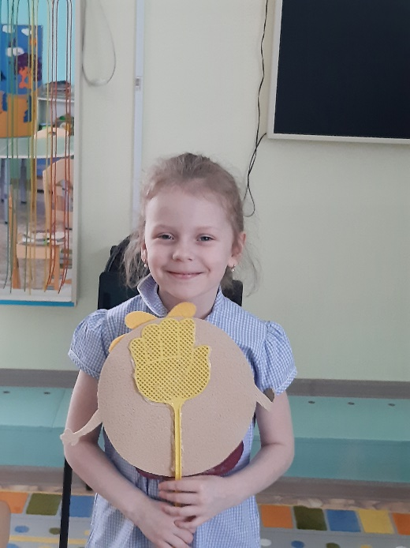
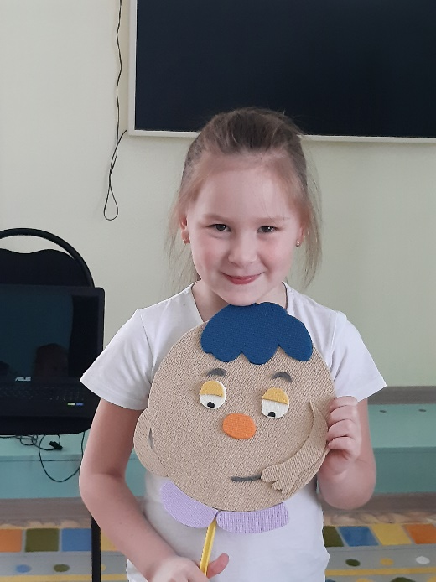

Slide 15
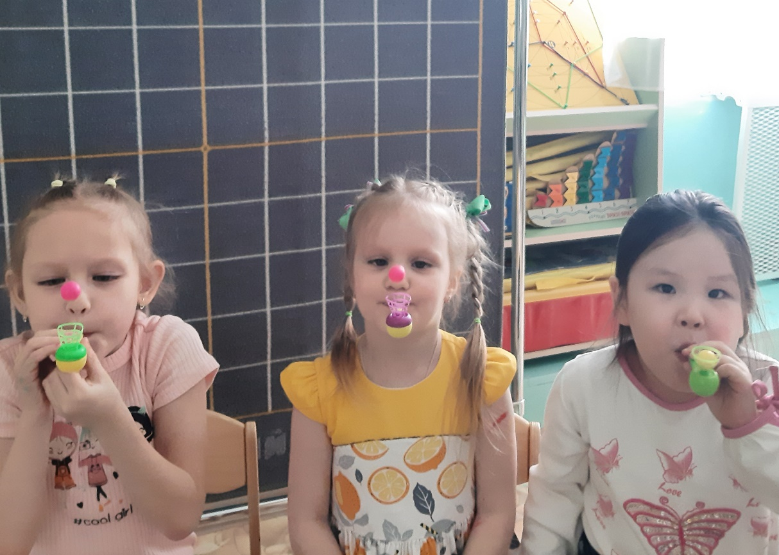

Slide 16
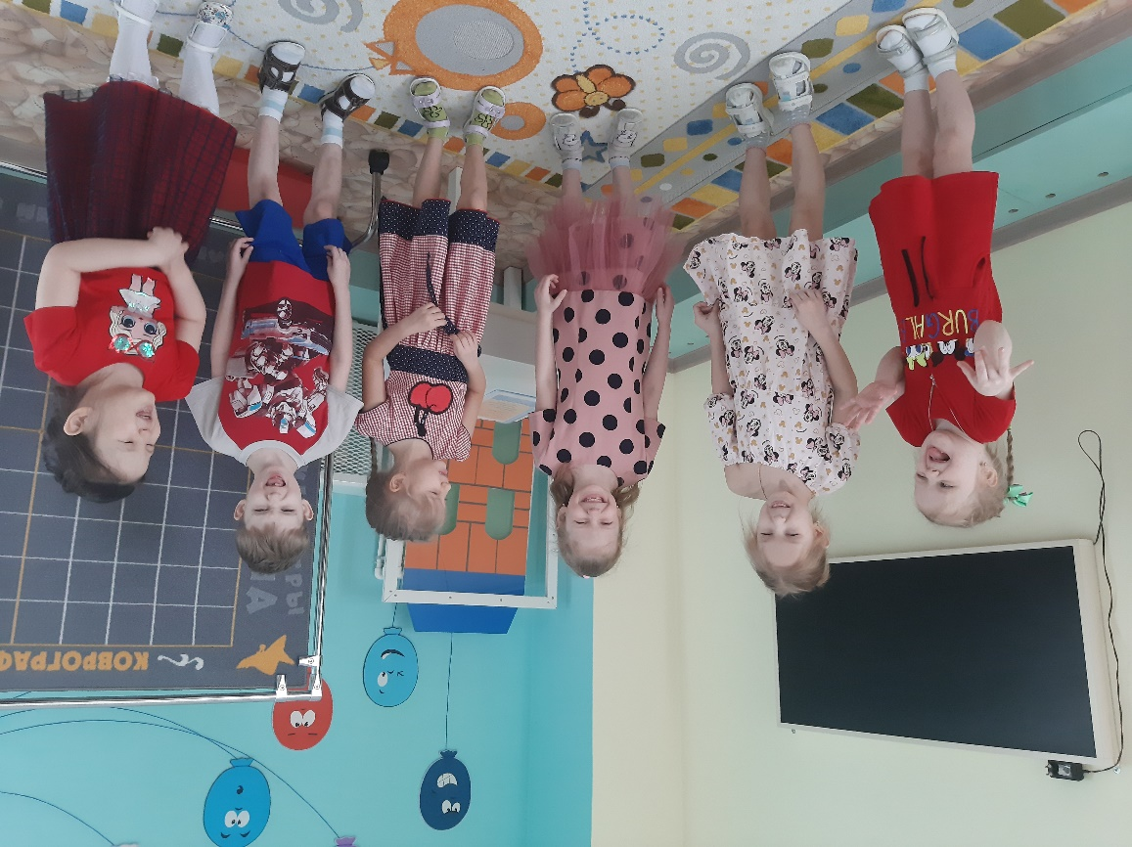

Slide 17
Спасибо за внимание!

